Slide 1
ОСНОВНЫЕ ПОЛОЖЕНИЯ ГОДОВОГО ОТЧЕТА ПУБЛИЧНОГО АКЦИОНЕРНОГО ОБЩЕСТВА «ОБЪЕДИНЕННЫЕ КРЕДИТНЫЕ СИСТЕМЫ» ЗА 2015 год

Slide 2
ГРУППА ПАО «ОКС»
Публичное акционерное общество «Объединенные Кредитные Системы»
(ПАО «ОКС») зарегистрировано в ноябре 2012 года.
Основным видом деятельности ПАО «ОКС» является инвестиционная деятельность, в том числе покупка и продажа ценных бумаг, капиталовложения в ценные бумаги.
В состав Группы ПАО «ОКС» входят следующие компании:
АКБ Абсолют Банк (ПАО)
Входит в топ-10 крупнейших ипотечных банков России. Среди приоритетных направлений деятельности также обслуживание корпоративных клиентов и среднего бизнеса, развитие розничного бизнеса с фокусом на ипотечное кредитование и развитие бизнеса по обслуживанию состоятельных клиентов.
ПАО «ТрансФин-М»
Лизинговая компания, финансирующая сделки с различными видами имущества, в том числе: ж/д составы, воздушные и водные суда, коммерческая недвижимость, оборудование, автотранспорт и спецтехника. По объему портфеля ПАО «ТрансФин-М» занимает 2-е место среди негосударственных лизинговых компаний.
АО «СК БЛАГОСОСТОЯНИЕ»
Один из лидеров рынка в области предоставления услуг по страхованию от несчастных случаев и болезней и пенсионных решений. Деятельность по пенсионному обеспечению осуществляет пенсионный фонд «БЛАГОСОСТОЯНИЕ ЭМЭНСИ», занимающий, по данным Центрального банка России, 16 место в стране по объему пенсионных резервов, находящихся в управлении.
Fitch Ratings
B+
S&P
B
RAEX
A++
Финансовая устойчивость Группы обеспечена наличием высоконадёжных инвестиций в компании с высокими рейтингами от ведущих международных и национальных рейтинговых агентств

Slide 3
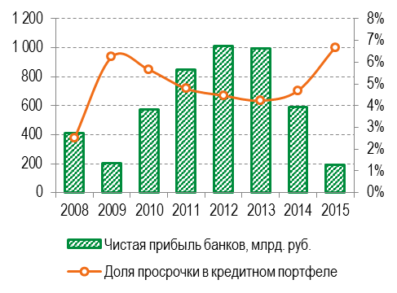
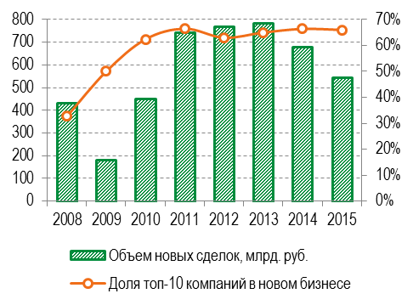
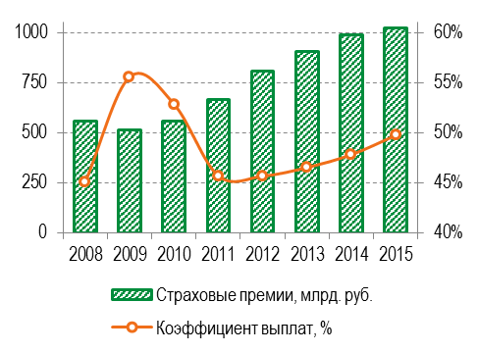
ЭКОНОМИЧЕСКАЯ КОНЪЮНКТУРА В 2015 г.
Динамика ключевых макроэкономических показателей РФ
 | 2008 | 2009 | 2010 | 2011 | 2012 | 2013 | 2014 | 2015
Рост ВВП в реальном выражении, % | 5,2% | -7,8% | 4,5% | 4,3% | 3,4% | 1,3% | 0,6% | -3,7%
Рост промышленного производства, % | 0,6% | -9,3% | 8,2% | 4,7% | 2,6% | 0,4% | 1,7% | -3,4%
Рост инвестиций в основной капитал, % | 9,9% | -15,7% | 6,0% | 10,8% | 6,8% | -0,2% | -2,5% | -8,4%
Рост оборота розничной торговли, % | 13,7% | -5,1% | 6,4% | 7,0% | 6,3% | 3,9% | 2,5% | -10,0%
Инфляция, % | 13,3% | 8,8% | 8,8% | 6,1% | 6,6% | 6,5% | 11,4% | 12,9%
Рост реальных располагаемых доходов, % | 2,4% | 3,0% | 5,9% | 0,5% | 4,4% | 4,0% | -1,0% | -4,0%
Банковский сектор
Лизинговый сектор
Страховой сектор
На фоне негативных общеэкономических тенденций показатели различных финансовых секторов ухудшались: в банковском секторе это выразилось в росте просрочки и падении прибылей, в лизинге привело к снижению объема нового бизнеса, в страховом секторе наблюдался рост коэффициента выплат.

Slide 4
ПРИОРИТЕТНЫЕ НАПРАВЛЕНИЯ ДЕЯТЕЛЬНОСТИ ПАО «ОКС»
Инвестиции в ценные бумаги, обеспечивающие стабильный доход от дивидендных и купонных платежей;
Участие представителей Общества в советах директоров дочерних компаний с целью повышения эффективности финансово-хозяйственной деятельности компаний;
Внедрение лучших практик корпоративного управления в дочерних компаниях (в т.ч. основанных на Кодексе корпоративного управления ЦБ РФ);
Увеличение синергии от реализации дочерними компаниями совместных проектов по развитию бизнеса;
Внедрение комплексной системы контроля рисков Общества с учетом рисков дочерних компаний;
Создание Отдела внутреннего аудита с функциями мониторинга и контроля системы управления рисков дочерних компаний.

Slide 5
ОТЧЕТ СОВЕТА ДИРЕКТОРОВ ОБЩЕСТВА О РЕЗУЛЬТАТАХ РАЗВИТИЯ ПАО «ОКС» ЗА 2015 г.
ПАО «ОКС»
Чистая прибыль 352 млн руб.
Дивиденды от дочерних компаний
284 млн руб.
Прибыль от операций с ценными бумагами
87 млн руб.
Рост капитала на 2,7% - до 24,3 млрд руб.;
Продажа 100% акций АО «ЖАСО»;
Старт продаж страховых продуктов АО «СК БЛАГОСОСТОЯНИЕ» через сеть АКБ «Абсолют Банк» (ПАО)
Создание консолидированной системы мониторинга и управления рисками на уровне дочерних компаний
Создание Отдела внутреннего аудита с функциями мониторинга и контроля рисков дочерних компаний

Slide 6
АКБ АБСОЛЮТ БАНК (ПАО) ПО ИТОГАМ 2015 г.
Показатель |  | АКБ Абсолют Банк (ПАО) | Российский банковский сектор
1 | Темпы роста активов | ▲21% (291 млрд руб.) | ▲6,9%
2 | Рост кредитного портфеля | ▲14% (до 168 млрд руб.) | ▲7,6%
3 | Рост ипотечного кредитования | ▲12% (до 54,5 млрд руб.) | ▲11%
4 | Проблемная задолженность в общем объеме кредитования | ▼0,4% (до 2,1%) | 6,7%
Коэффициент достаточности капитала (Базель II) составил 12,9%;
Операционные доходы без учета резервов выросли на 25%;
В марте 2015 г. Банк вступил в государственную программу ипотечного кредитования;
В июле 2015 г. подписаны договоры субординированных займов с ГК АСВ на 6 млрд руб.;
Банк увеличил капитал на 3 млрд руб., разместив доп. выпуск об. акций.

Slide 7
ПАО «ТРАНСФИН-М» ПО ИТОГАМ 2015 г.
Компания |  | Портфель на 01.01.2016, млрд руб.
1 | ВЭБ-лизинг | 710
2 | ВТБ Лизинг | 418
3 | СБЕРБАНК ЛИЗИНГ (ГК) | 371
4 | ТрансФин-М | 266
5 | Государственная транспортная лизинговая компания | 217
6 | Альфа-Лизинг (ГК) | 75
7 | Европлан | 40
8 | Балтийский лизинг (ГК) | 30
9 | Сименс Финанс | 29
10 | CARCADE Лизинг | 23
Топ-10 лизинговых компаний |  | 2179
Доля Топ-10 лизинговых компаний |  | 70,2%
Источник: Эксперт РА
Рост лизингового портфеля на 7,6% (до 266 млрд руб.);
Cost/Income Ratio не более 19%;
Рост стоимости активов на 7% (до 114,6 млрд руб.);
Рост выручки по основной деятельности на 8,2% (до 18 млрд руб.);
Рост прибыли от продаж на 9,5% (до 10,5 млрд руб.).
Размещены конвертируемые облигации на 3,5 млрд руб.;
Доля прочих отраслей в объеме нового бизнеса выросла до 59,5%;
Наращиваются компетенции в ремонтах и оперировании железнодорожных вагонов, в недвижимости и морских судах;
Совершенствуется система риск-менеджмента.

Slide 8
АО «СК БЛАГОСОСТОЯНИЕ» ПО ИТОГАМ 2015 г.
Плановый показатель по прибыли превышен на 42%;
Плановый показатель по ROE превышен на 68%;
Плановый показатель по сбору страховых взносов превышен на 49% за счет привлечения новых клиентов;
По OPEX плановый показатель не превышен – достигнута экономия бюджета в 1,0% или 5 млн руб.;
В декабре 2015 г. подписаны документы по приобретению акций АО «Интач» в рамках реализации стратегии диверсификации продуктов и развитию канала продаж.

Slide 9
СТРАТЕГИЧЕСКИЕ ЦЕЛИ АКБ АБСОЛЮТ БАНК (ПАО) ДО 2017г.
АКБ Абсолют Банк (ПАО)
Вхождение в ТОП-30 банков по объему активов
Концентрация на среднем бизнесе и премиальном сегменте частных клиентов
Достижение ROE ≥ 10%
Достижение cost/income ≤ 60%
Совершенствование риск-менеджмента
Резервирование по МСФО не более 6% и NPL не более 5,5%
Совершенствование внутренних процессов и систем
Постоянное улучшение качества работы с клиентами

Slide 10
СТРАТЕГИЧЕСКИЕ ЦЕЛИ ПАО «ТРАНСФИН-М» НА 2016г.
ПАО «ТрансФин-М»
Повышение инвестиционной привлекательности:
Размещение рыночных облигаций с включением выпусков в ломбардный список ЦБ
Снижение стоимости финансирования на 2-3,5%
Увеличение среднего срока кредитных линий до 3-4 лет
Рефинансирование портфеля с погашением в 2016 г.
Управление рисками:
Оптимизация отраслевой, региональной и продуктовой стратегии
Точная оценка рисков и управление кредитными рисками
Контроль соответствия маржинальности портфеля и авансов новому бизнесу кредитной политике компании
Консервативный подход к резервированию
Диверсификация бизнеса:
Увеличение доли проч. отраслей в новом бизнесе до 55-65%, в лизинговом портфеле до 20-25%
Реализация проектов по лизингу в сфере импортозамещения
Реализация лизинга оборудования для РЖД
Рост продаж автотранспорта и спецтехники
Приобретение портфелей других лизинговых компаний
Развитие операционного бизнеса:
Минимизация OPEX в сегментах «Аренда» и «Оперирование»
Создание СП по ремонту собственного парка, оказание ремонтных услуг сторонним организациям
Управление эффективностью: заключение договоров с якорными арендаторами, развитие корпоративного и розничного оперирования
Успешная реализация задач приведет к:
Росту стоимости активов на 10% (до 125,6 млрд руб.);
Росту средней маржи до 2,2%;
Сохраненю Cost/Income на уровне 19%;
Рост нераспределенной прибыли до 3,9 млрд руб.;
Рост стоимости компании до 11,7 млрд руб.

Slide 11
СТРАТЕГИЧЕСКИЕ ЦЕЛИ АО «СК БЛАГОСОСТОЯНИЕ» ДО 2017 г.
АО «СК БЛАГОСОСТОЯНИЕ»
Увеличение стоимости компании:
Диверсификация продуктов
Развитие канала прямых продаж
Рост синергии бизнеса:
Интеграция компании АО «Интач» с компаниями группы
АО «СК БЛАГОСОСТОЯНИЕ»
Расширение продуктового предложения:
GAP
Продленная гарантия
Диверсификация каналов продаж:
Работа с ритейлерами
Работа с автодилерами
Работа в онлайн-формате
Развитие ключевых компетенций:
Продукты, продажи, сервис
Внедрение новых технологий:
Интернет-продажи и сервис
Директ-продажи
Телематика
Сохранение прибыльности бизнеса
Достаточность капитала без дополнительных инвестиций

Slide 12
ПЕРСПЕКТИВЫ РАЗВИТИЯ ПАО «ОКС» В 2016-2018гг.
Развитие кросс-продаж продуктов АО «СК БЛАГОСОСТОЯНИЕ» и АКБ «Абсолют банк» (ПАО): наращивание доли продаж страховых продуктов через Банк до 25% в общем объеме продаж Страховой компании в 2016 г.;
Разработка новых страховых продуктов АО «СК БЛАГОСОСТОЯНИЕ» для клиентов АКБ «Абсолют банк» (ПАО);
Предоставление клиентам интернет-банка Абсолют Онлайн услуги открытия брокерского счета и проведения операций с ценными бумагами через интегрированную с брокером Кит Финанс (ООО) платформу;
Создание положительного имиджа дочерних компаний на ведущих рынках капитала за счет участия представителей Общества в советах директоров дочерних компаний;
Приведение внутренних документов дочерних компаний в соответствие с рекомендациями Кодекса корпоративного управления;
Совершенствование комплексной системы риск-менеджмента на уровне дочерний компаний;
Внедрение единых принципов к системе внутреннего контроля и аудита в дочерних компаниях.

Slide 13
СПАСИБО!
+7 (495) 933 01 93
www.ucsys.ru

